Slide 1

Паттерн проектирования «Итератор»

Slide 2

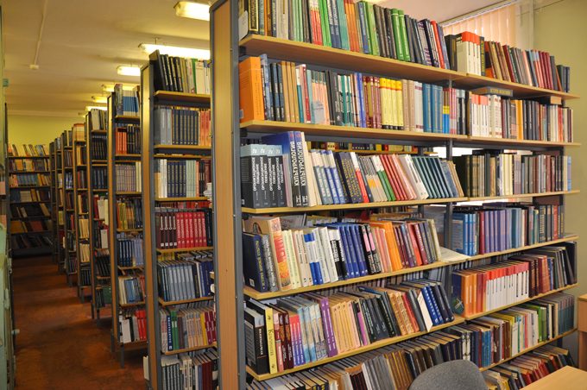
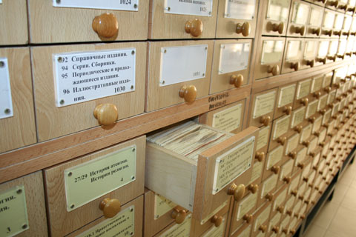
Основные сущности программы по учету книг
Книга
Автор
Название
Год публикации
Библиотека
Добавление книги
Количество книг
Доступ к книге по ее порядковому номеру
Каталог книг
Добавление книги в каталог
Список книг, отсортированный по названию

Slide 3
Изначальная модель

Slide 4
Книга
class Book {
public:
Book(string title, string author, int publicationYear)
: m_title(std::move(title))
, m_author(std::move(author))
, m_publicationYear(publicationYear)
{
}
string GetTitle() const { return m_title; }
string GetAuthor() const { return m_author; }
int GetPublicationYear() const { return m_publicationYear; }
private:
string m_title;
string m_author;
int m_publicationYear;
};

Slide 5
Библиотека
class Library {
public:
void AddBook(Book book) {
m_books.emplace_back(std::move(book));
}
size_t GetBookCount() const noexcept {
return m_books.size();
}
const Book& GetBookAtIndex(size_t index) const {
return m_books.at(index);
}
private:
std::deque<Book> m_books;
};

Slide 6
Выводим все книги
ostream& operator<<(ostream& out, const Book& book) {
out << std::format(R"("{}" by {}, {})",
book.GetTitle(), book.GetAuthor(), book.GetPublicationYear());
return out;
}
void PrintBooks(const Library& library) {
size_t n = library.GetBookCount();
for (size_t i = 0; i < n; ++i) {
std::cout << library.GetBookAtIndex(i) << std::endl;
}
}
int main() {
Library library;
library.AddBook(Book{ "Moby Dick", "Herman Melville", 1851 });
library.AddBook(Book{ "White Fang", "Jack London", 1906 });
library.AddBook(Book{ "Harry Potter and the Philosopher's Stone", "Joanne Rowling", 1997 });
library.AddBook(Book{ "Harry Potter and the Chamber of Secrets", "Joanne Rowling", 1998 });
PrintBooks(library);
}
"Moby Dick" by Herman Melville, 1851
"White Fang" by Jack London, 1906
"Harry Potter and the Philosopher's Stone" by Joanne Rowling, 1997
"Harry Potter and the Chamber of Secrets" by Joanne Rowling, 1998

Slide 7
Новые требования к программе
Нужно быстро находить все книги писателя
У одного и того же писателя не допускаются книги с одинаковым названием

Slide 8
class Library {
public:
...
using BookByTitle = std::unordered_map<std::string, const Book*>;
void AddBook(Book book) {
const auto& b = m_books.emplace_back(std::move(book));
auto& authorBooks = m_authorBooks[b.GetAuthor()];
if (!authorBooks.try_emplace(b.GetTitle(), &b).second) {
m_books.pop_back();
throw std::invalid_argument("Book already exists");
}
}
const BookByTitle* FindAuthorBooks(const string& author) const {
auto it = m_authorBooks.find(author);
return it != m_authorBooks.end() ? &it->second : nullptr;
}
private:
std::deque<Book> m_books;
std::unordered_map<std::string, BookByTitle> m_authorBooks;
};

Slide 9
void PrintBooks(const Library& library) {
size_t n = library.GetBookCount();
for (size_t i = 0; i < n; ++i) {
std::cout << library.GetBookAtIndex(i) << std::endl;
}
}
void PrintBooks(const Library::BookByTitle& books) {
for (auto& [_, book] : books) {
std::cout << *book << std::endl;
}
}
int main()
{
Library library;
library.AddBook(Book{ "Moby Dick", "Herman Melville", 1851 });
library.AddBook(Book{ "White Fang", "Jack London", 1906 });
library.AddBook(Book{ "Harry Potter and the Philosopher's Stone", "Joanne Rowling", 1997 });
library.AddBook(Book{ "Harry Potter and the Chamber of Secrets", "Joanne Rowling", 1998 });
PrintBooks(library);
if (const auto* joanneRowlingBooks = library.FindAuthorBooks("Joanne Rowling")) {
std::cout << "---" << std::endl;
PrintBooks(*joanneRowlingBooks);
}
}
"Moby Dick" by Herman Melville, 1851
"White Fang" by Jack London, 1906
"Harry Potter and the Philosopher's Stone" by Joanne Rowling, 1997
"Harry Potter and the Chamber of Secrets" by Joanne Rowling, 1998
---
"Harry Potter and the Philosopher's Stone" by Joanne Rowling, 1997
"Harry Potter and the Chamber of Secrets" by Joanne Rowling, 1998

Slide 10
Недостатки
Мы программируем для реализаций Library и BooksByTitle, а не для интерфейсов
При изменении реализации Library придётся изменить код вывода книг
При выводе книг нужно знать как в том или ином объекте организована коллекция элементов
Реализация поощряет дублирование кода

Slide 11
Книжный каталог
class CBookCatalog
{
public:
typedef shared_ptr<const CBook> CConstBookPtr;
typedef multimap<string, CConstBookPtr> Books;
void AddBook(const CBook & book)
{
auto bookCopy = make_shared<CBook>(book);
m_books.emplace(book.GetTitle(), bookCopy);
}
const auto & GetBooks()const
{
return m_books;
}
private:
Books m_books;
};

Slide 12
Добавление книг в библиотеку и каталог
int main()
{
CLibrary lib;
lib.AddBook(CBook("Moby Dick", "Herman Melville", 1851));
lib.AddBook(CBook("The Adventures of Tom Sawyer", "Mark Twain", 1876));
lib.AddBook(CBook("Crime and Punishment", "Fyodor Dostoevsky", 1866));
lib.AddBook(CBook("White Fang", "Jack London", 1906));
lib.AddBook(CBook("The Hound of the Baskervilles", "Arthur Conan Doyle", 1902));
CBookCatalog catalog;
catalog.AddBook(CBook("Moby Dick", "Herman Melville", 1851));
catalog.AddBook(CBook("The Adventures of Tom Sawyer", "Mark Twain", 1876));
catalog.AddBook(CBook("Crime and Punishment", "Fyodor Dostoevsky", 1866));
catalog.AddBook(CBook("White Fang", "Jack London", 1906));
catalog.AddBook(CBook("The Hound of the Baskervilles", "Arthur Conan Doyle", 1902));
return 0
}

Slide 13
Вывод книг в stdout
ostream & operator << (ostream & out, const CBook & book)
{
out << (boost::format(R"("%1%" by %2%, %3%)")
% book.GetTitle()
% book.GetAuthor()
% book.GetPublicationYear()).str();
return out;
}
void PrintLibraryBooks(const CLibrary & library)
{
for (size_t i = 0; i < library.GetBooksCount(); ++i)
{
cout << library.GetBookAtIndex(i) << endl;
}
}
void PrintCatalogBooks(const CBookCatalog & catalog)
{
auto & books = catalog.GetBooks ();
for (auto & titleAndBook : books)
{
cout << *titleAndBook.second << endl;
}
}

Slide 14
Диаграмма классов

Slide 15
Анализ проблемы
Классы CLibrary и CCatalog используют разную реализацию хранилища списка книг
Классы решают разные задачи
Изменение реализации коллекций бывает трудным, нежелательным либо невозможным
Нужен сделать единый интерфейс для перебора элементов коллекций

Slide 16
Сравнение PrintLibraryBooks и PrintCatalogBooks
void PrintLibraryBooks(const CLibrary & library)
{
for (size_t i = 0; i < library.GetBooksCount(); ++i)
{
cout << library.GetBookAtIndex(i) << endl;
}
}
void PrintCatalogBooks(const CBookCatalog & catalog)
{
auto & books = catalog.GetBooks ();
for (auto & titleAndBook : books)
{
cout << *titleAndBook.second << endl;
}
}

Slide 17
Вводим абстракцию «Итератор по книгам»
class IBookIterator
{
public:
virtual ~IBookIterator() = default;
virtual const Book& GetBook() const = 0;
virtual bool HasBook() const = 0;
virtual void Next() = 0;
};
Notes:
Метод HasNext сообщает, можно ли обратиться к элементу
Метод Get предоставляет доступ к текущему значению
Метод Next переходит к следующему элементу
Метод Clone создаёт копию итератора, которая ссылается на этот же элемент

Slide 18
Вводим абстракцию «Книги»
typedef IIterator<const CBook> IConstBookIterator;
class IBooks
{
public:
virtual unique_ptr<IConstBookIterator> CreateIterator()const = 0;
virtual ~IBooks() = default;
};
class CLibrary : public IBooks
{
public:
unique_ptr<IConstBookIterator> CreateIterator()const override;
…
};
class CBookCatalog : public IBooks
{
public:
unique_ptr<IConstBookIterator> CreateIterator()const override;
…
};
Notes:
Сейчас CLibrary и Catalogue предоставляют разные интерфейсы для доступа к своим элементам.
Введём интерфейс IBooks, возвращающий итератор.
И библиотека и каталог будут реализовывать этот интерфейс

Slide 19
Диаграмма классов
Notes:
Библиотека и Каталог устроены по-разному. Поэтому и возвращать они будут разные классы. Но так как эти классы реализуют один и тот же интерфейс, клиент сможет работать с обеими коллекциями одинаково.

Slide 20
class Library { private:
class DequeBookIterator : public IBookIterator {
public:
using Coll = std::deque<Book>;
using Iter = Coll::const_iterator;
DequeBookIterator() = default;
DequeBookIterator(Iter current, Iter end)
: m_current(current)
, m_end(end)
{ }
const Book& GetBook() const override {
return HasBook() ? *m_current : throw std::logic_error("Invalid iterator");
}
bool HasBook() const override { return m_current != m_end; }
void Next() override {
if (!HasBook())
throw std::logic_error("Invalid iterator");
++m_current;
}
private:
Iter m_current;
Iter m_end;
};
};

Slide 21
class Library {
private:
using BookByTitle = std::unordered_map<std::string, const Book*>;
class BookByTitleIterator : public IBookIterator {
public:
using Iter = BookByTitle::const_iterator;
BookByTitleIterator() = default;
BookByTitleIterator(Iter current, Iter end)
: m_current(current)
, m_end(end)
{ }
const Book& GetBook() const override {
return HasBook() ? *m_current->second : throw std::logic_error("Invalid iterator");
}
bool HasBook() const override { return m_current != m_end; }
void Next() override {
if (!HasBook())
throw std::logic_error("Invalid iterator");
++m_current;
}
private:
Iter m_current;
Iter m_end;
};
};

Slide 22
template <typename ValueType, typename IteratorType>
class CMapValuePtrIterator : public IIterator<ValueType>
{
public:
CMapValueIterator(const IteratorType& begin, const IteratorType & end)
: m_begin(begin), m_end(end)
{
}
bool HasNext() const override
{
return m_begin != m_end;
}
ValueType & Get() const override
{
return *(m_begin->second);
}
void Next() override
{
++m_begin;
}
unique_ptr<IIterator<ValueType>> Clone() const override
{
return make_unique<CMapValueIterator>(*this);
}
private:
IteratorType m_begin;
IteratorType m_end;
};

Slide 23
template <typename T, typename IteratorType>
auto MakeMapValuePtrIterator(const IteratorType & begin, const IteratorType & end)
{
return make_unique<CMapValuePtrIterator<T, IteratorType>>(begin, end);
}
class CBookCatalog : public IBooks
{
public:
…
unique_ptr<IConstBookIterator> CreateIterator()const override
{
return MakeMapValuePtrIterator<const CBook>(m_books.cbegin(), m_books.cend());
}
private:
Books m_books;
};
class CLibrary : public IBooks
{
public:
...
unique_ptr<IConstBookIterator> CreateIterator()const override
{
return make_unique<CConstLibraryBookIterator>(*this);
}
private:
vector<CBookPtr> m_books;
};

Slide 24
class Library
{
public:
...
std::unique_ptr<IBookIterator> GetAllBooks() const
{
return std::make_unique<DequeBookIterator>(m_books.begin(), m_books.end());
}
std::unique_ptr<IBookIterator> FindAuthorBooks(const string& author) const
{
auto it = m_authorBooks.find(author);
return it != m_authorBooks.end()
? make_unique<BookByTitleIterator>(it->second.begin(), it->second.end())
: make_unique<BookByTitleIterator>();
}
private:
using BookByTitle = std::unordered_map<std::string, const Book*>;
...
std::deque<Book> m_books; std::unordered_map<std::string, BookByTitle> m_authorBooks;
};

Slide 25
void PrintBooks(IBookIterator& iter)
{
for (; iter.HasBook(); iter.Next())
{
std::cout << iter.GetBook() << std::endl;
}
}
int main()
{
Library library;
library.AddBook(Book{ "Moby Dick", "Herman Melville", 1851 });
library.AddBook(Book{ "White Fang", "Jack London", 1906 });
library.AddBook(Book{ "Harry Potter and the Philosopher's Stone", "Joanne Rowling", 1997 });
library.AddBook(Book{ "Harry Potter and the Chamber of Secrets", "Joanne Rowling", 1998 });
PrintBooks(*library.GetAllBooks());
if (const auto joanneRowlingBooks = library.FindAuthorBooks("Joanne Rowling"))
{
std::cout << "---" << std::endl;
PrintBooks(*joanneRowlingBooks);
}
}
Notes:
Теперь выводить книги из каталога и из библиотеки можно одинаково.

Slide 26
template <typename T>
class CIteratorWrapper
{
public:
typedef IIterator<T> IteratorType;
CIteratorWrapper(std::unique_ptr<IteratorType> && it) : m_it(move(it)) { }
CIteratorWrapper(const CIteratorWrapper & w) : m_it(w.m_it->Clone()) { }
CIteratorWrapper& operator=(const CIteratorWrapper& w)
{
if (this != &w)
{
m_it = w.m_it->Clone();
}
return *this;
}
bool HasNext()const
{
return m_it->HasNext();
}
T& Get()const
{
return m_it->Get();
}
void Next()
{
return m_it->Next();
}
private:
std::unique_ptr<IteratorType> m_it;
};
Notes:
Интерфейс итератор был некопируемым из-за unique_ptr.
Обернём его в CIteratorWrapper.

Slide 27
Делаем итератор копируемым
class IBookIterator
{
public:
virtual ~IBookIterator() = default;
virtual const Book& GetBook() const = 0;
virtual bool HasBook() const = 0;
virtual std::unique_ptr<IBookIterator> Clone() const = 0;
virtual void Next() = 0;
};

Slide 28
class DequeBookIterator : public IBookIterator
{
public:
...
std::unique_ptr<IBookIterator> Clone() const override
{
// Вызываем конструктор копирования
return std::make_unique<DequeBookIterator>(*this);
}
};
class BookByTitleIterator : public IBookIterator
{
public:
...
std::unique_ptr<IBookIterator> Clone() const override
{
// Вызываем конструктор копирования
return std::make_unique<BookByTitleIterator>(*this);
}
};

Slide 29
Теперь итератор можно копировать
void PrintBooks(CIteratorWrapper<const CBook> it)
{
while (it.HasNext())
{
cout << it.Get() << endl;
it.Next();
}
}
int main()
{
CLibrary lib;
CBookCatalog catalog;
PrintBooks(lib.CreateIterator());
PrintBooks(catalog.CreateIterator());
return 0;
}

Slide 30
class BookIterator
{
public:
BookIterator(unique_ptr<IBookIterator> it)
: m_it(it ? std::move(it) : throw std::invalid_argument("Invalid iterator"))
{ }
BookIterator(const BookIterator& other)
: m_it(other.m_it->Clone())
{ }
BookIterator& operator=(const BookIterator& rhs) {
if (this != &rhs) {
m_it = rhs.m_it->Clone();
}
return *this;
}
const Book& GetBook() const { return m_it->GetBook(); }
bool HasBook() const { return m_it->HasBook(); }
void Next() { m_it->Next(); }
private:
unique_ptr<IBookIterator> m_it;
};

Slide 31
void PrintBooks(BookIterator iter)
{
for (; iter.HasBook(); iter.Next())
{
std::cout << iter.GetBook() << std::endl;
}
}
int main()
{
Library library;
…
PrintBooks(library.GetAllBooks());
if (auto joanneRowlingBooks = library.FindAuthorBooks("Joanne Rowling"))
{
std::cout << "---" << std::endl;
PrintBooks(std::move(joanneRowlingBooks));
}
}

Slide 32
Паттерн «Итератор»
Предоставляет механизм последовательного перебора элементов коллекции без раскрытия ее внутреннего представления
Перебор выполняется объектом итератора, а не самой коллекцией
Упрощает интерфейс коллекции
Распределяет обязанности
Позволяет выполнять параллельную итерацию

Slide 33
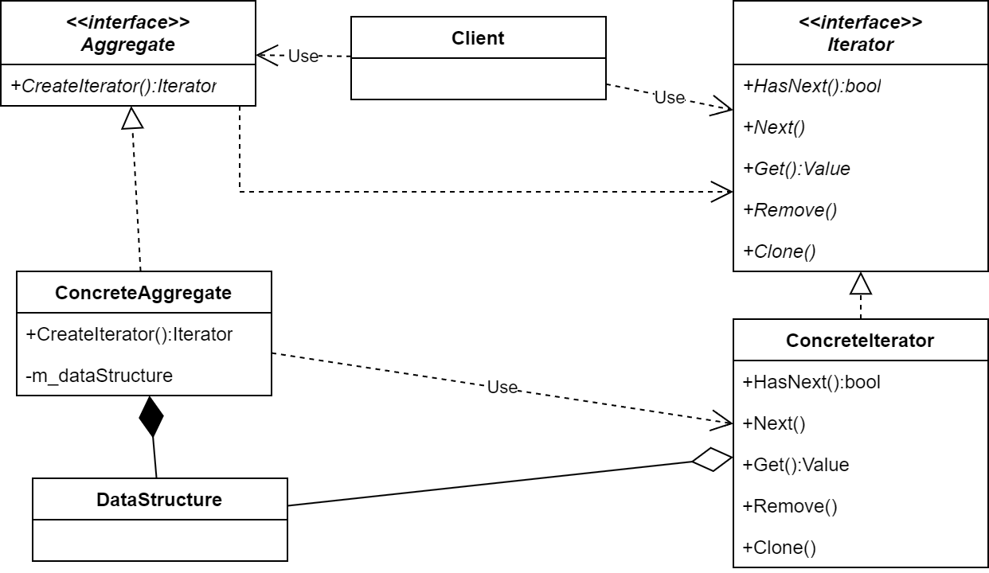
Структура паттерна
Наличие общего интерфейса удобно для клиента, т.к. клиент отделяется от реализации коллекции объектов.
Интерфейс Iterator должен быть реализован всеми итераторами. Перечень методов может варьироваться.
ConcreteAggregate содержит коллекцию объектов и реализует метод, который возвращает итератор для этой коллекции.
Каждая разновидность ConcreteAggregate отвечает за создание экземпляра ConcreteIterator, который может использоваться для перебора своей коллекции объектов.
Concrete Iterator отвечает за управление текущей позицией перебора .

Slide 34
Внешние и внутренние итераторы
Внешний итератор
Клиент управляет перебором, вызывая next() для перехода к следующему элементу
Внутренний итератор
Перебором элементов управляет итератор, клиент передает операцию, выполняемую над каждым элементом
Меньше гибкости
Проще в использовании

Slide 35
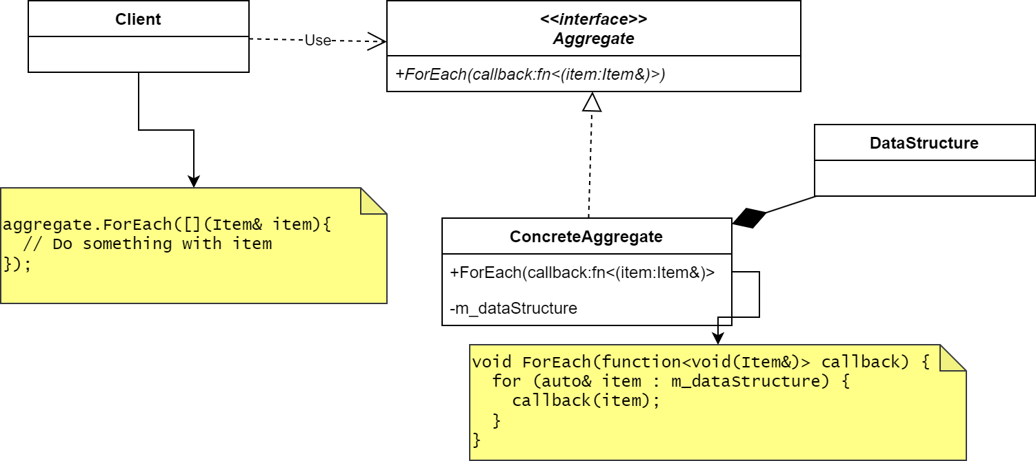
Внутренний итератор

Slide 36
Перебор в обратном направлении
Итератор может предоставлять методы для перехода к предыдущему элементу
Возможно создание реверсирующего итератора-адаптера, меняющего перебор элементов на противоположный
std::reverse_iterator

Slide 37
Вопросы?

Slide 38
Принцип единственной ответственности (Single Responsibility Principle)
Класс должен иметь только одну причину для изменения

